Slide 1






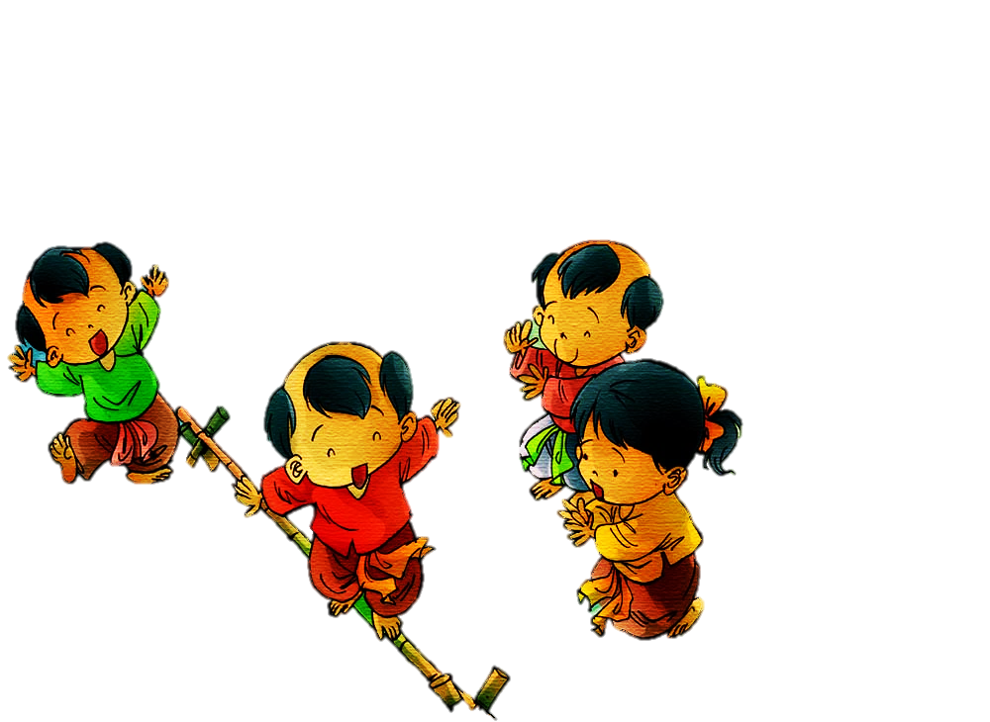

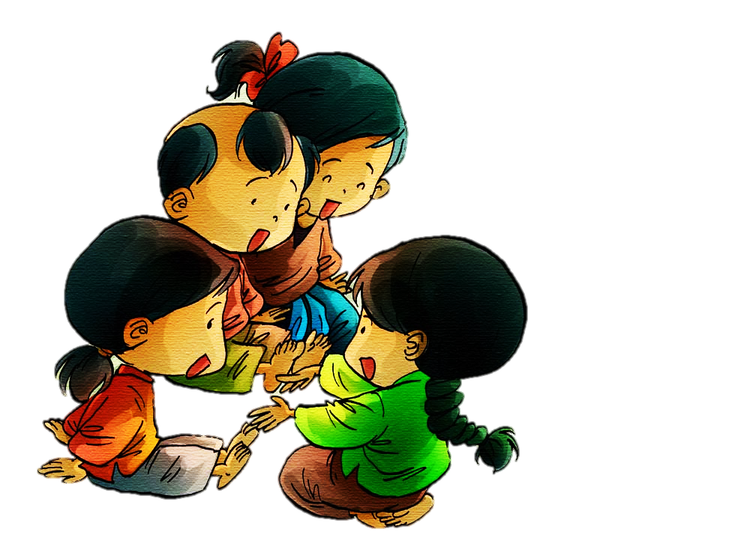




Slide 2

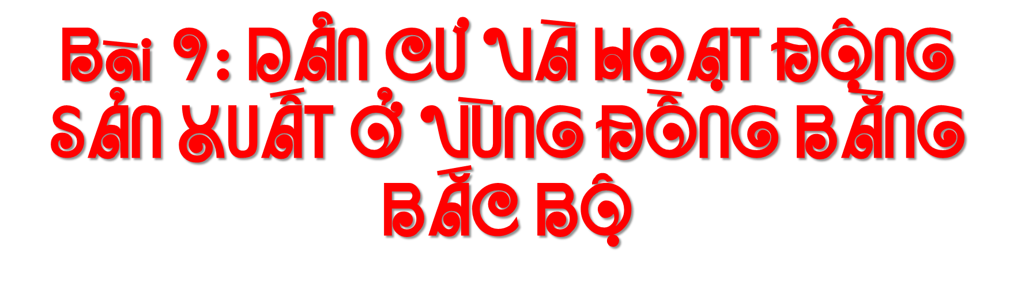

Slide 3
KHÁM PHÁ

Slide 4
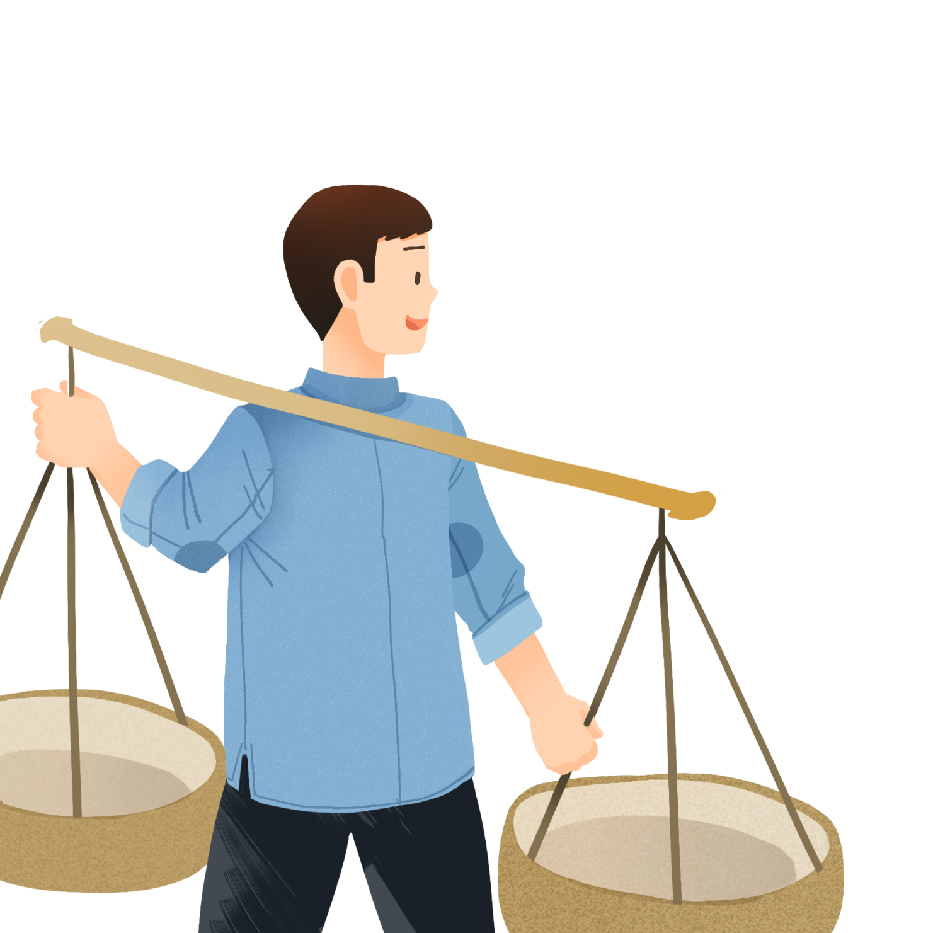
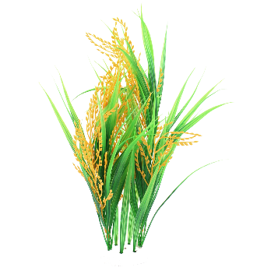
Hoạt động 1: Tìm hiểu về dân cư.

Slide 5
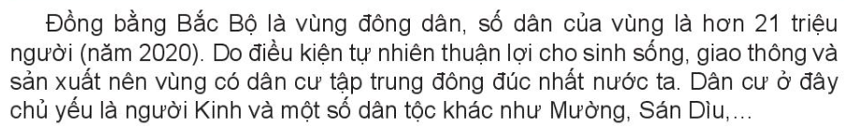
Đọc thông tin, em hãy:
Kể tên một số dân tộc ở vùng Đồng bằng Bắc Bộ.
Dân tộc nào có số lượng dân cư đông nhất?

Slide 6

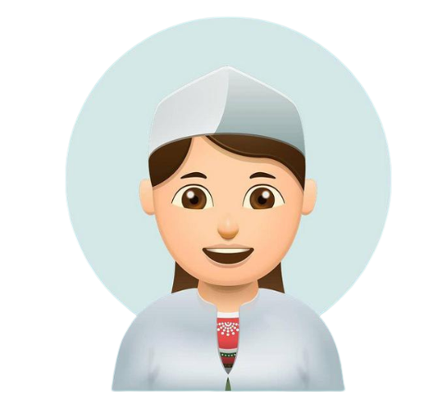

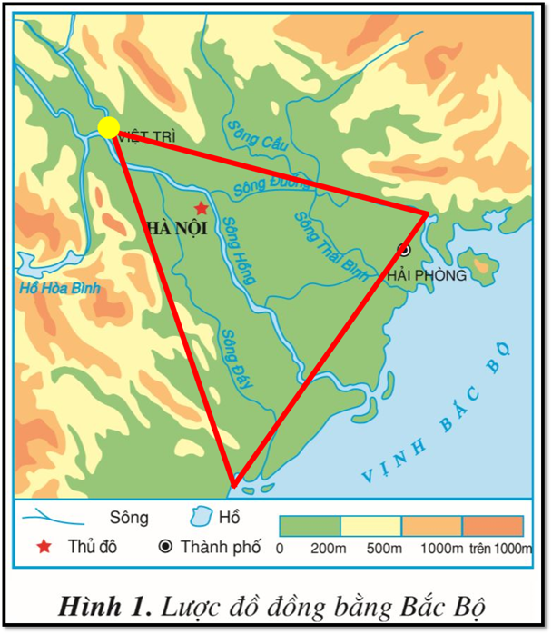



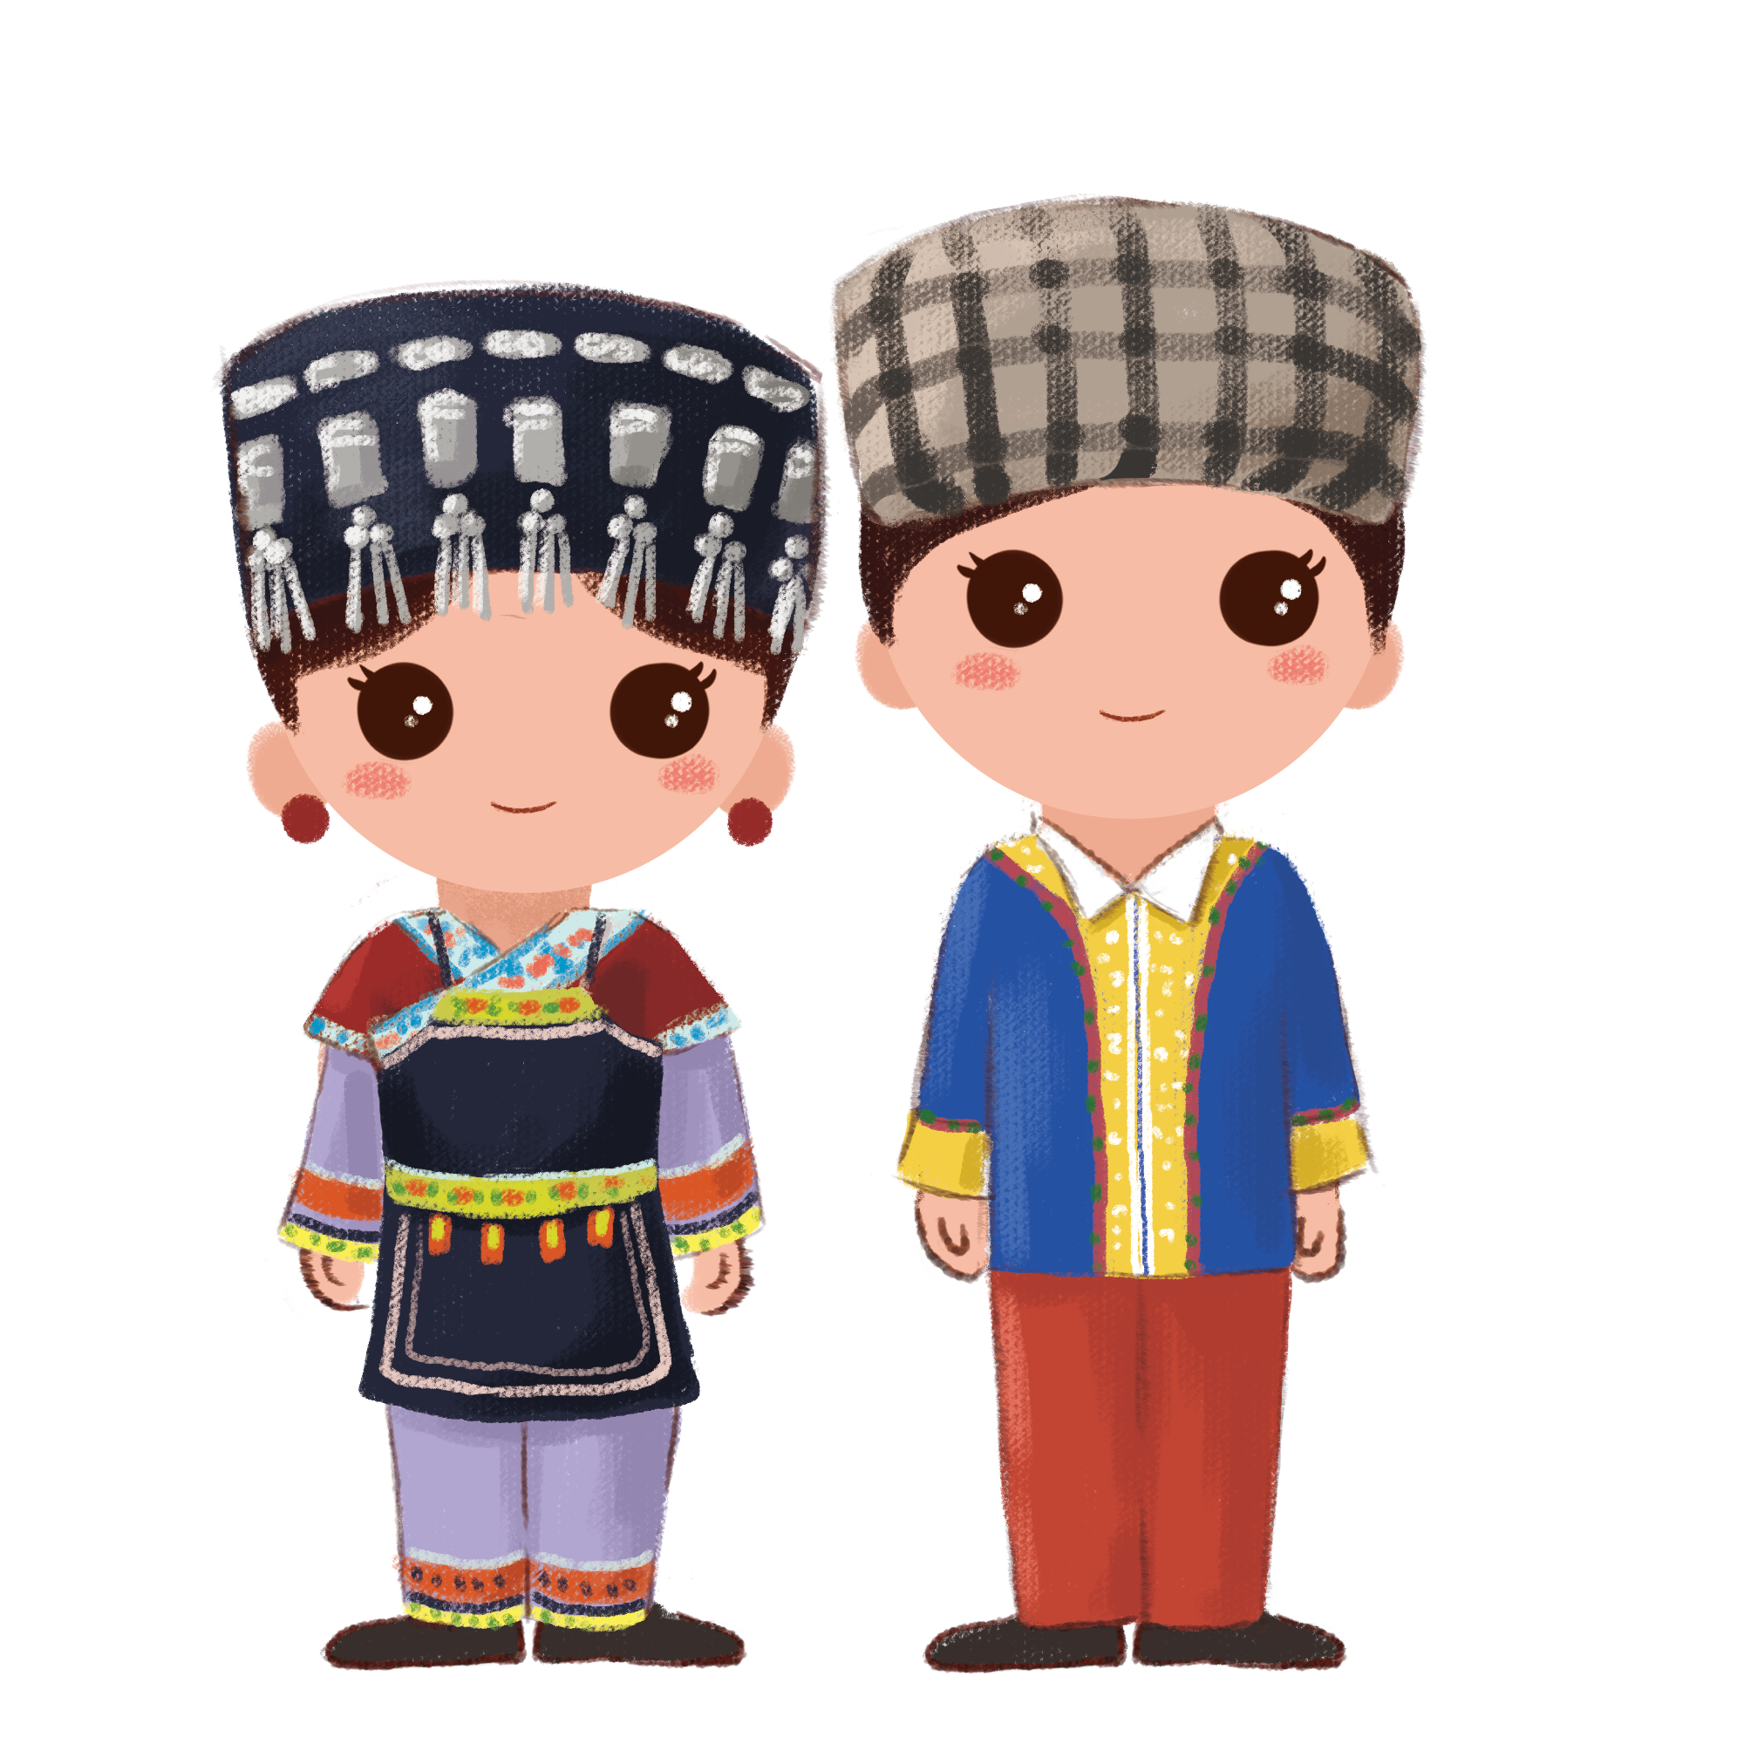

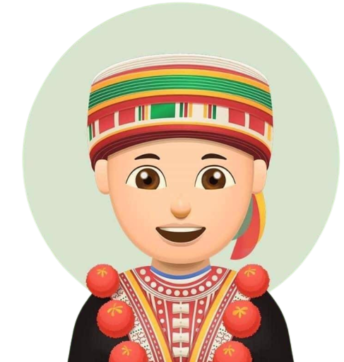
Sơ đồ tư duy về dân cư vùng Đồng bằng Bắc Bộ
Mường
Kinh
Tày
Dân số
Các dân tộc
Vùng Đồng bằng Bắc Bộ
Nùng
Hơn 21 triệu dân (năm 2020)
Dao
Trung Quốc

Slide 7
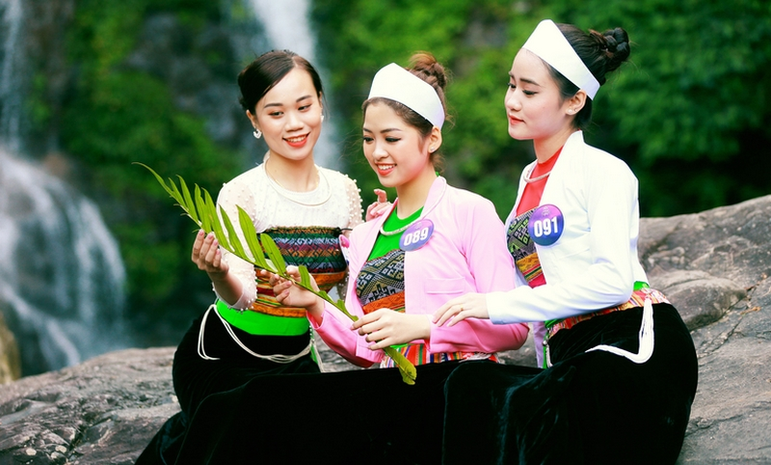
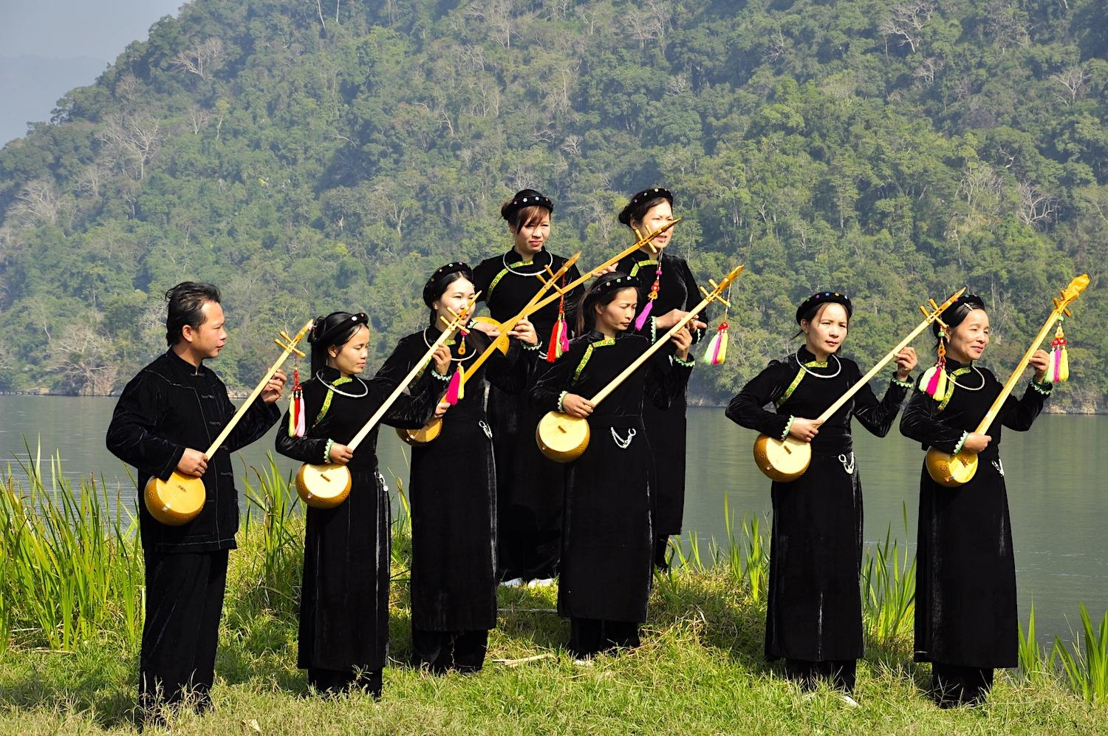
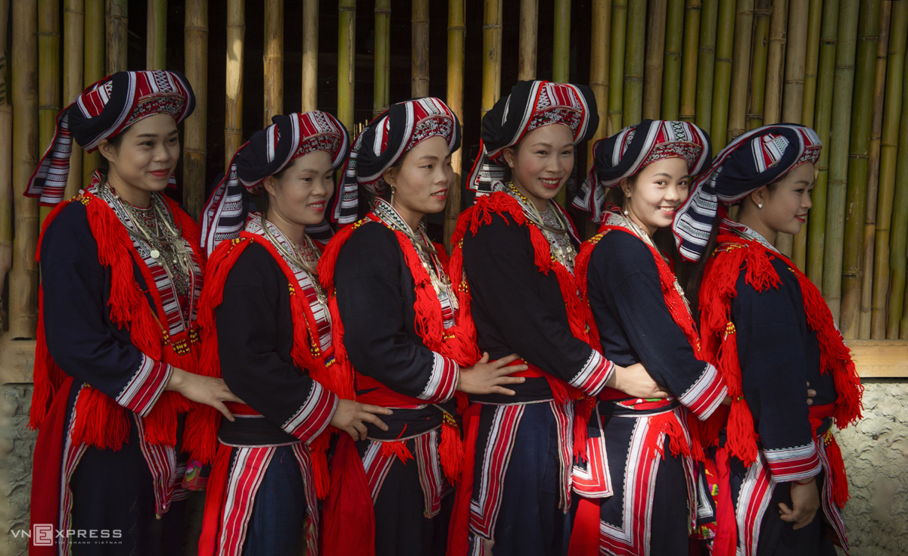

Một số hình ảnh về trang phục của các dân tộc

Slide 8
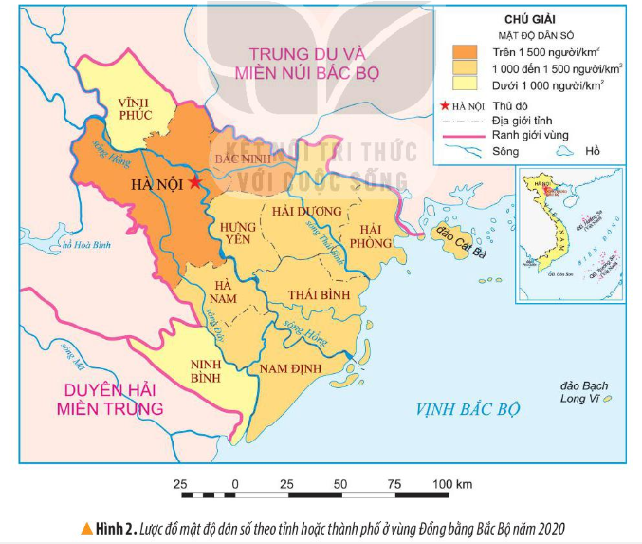
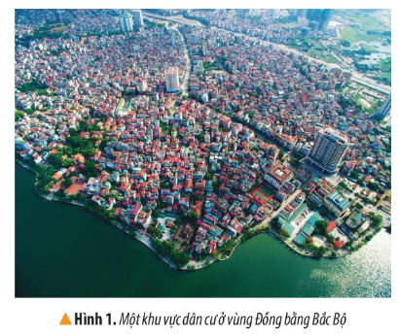
Quan sát hình 2 và đọc thông tin,

Slide 9


Vùng Đồng bằng Bắc Bộ có những tỉnh, thành nào?
Mật độ dân số ở thành phố nào cao nhất? Mật độ dân số ở tỉnh, thành nào thấp nhất?
Nhận xét sự phân bố dân cư ở vùng Đồng bằng Bắc Bộ?
Giải thích vì sao vùng Đồng bằng Bắc Bộ có dân cư tập trung đông đúc nhất cả nước?

Slide 10
Vùng Đồng bằng Bắc Bộ có những tỉnh, thành nào?
Nam Định, Ninh Bình, Thái Bình, Hà Nam, Hưng Yên, Hải Dương, thành phố Hà Nội, thành phố Hải Phòng, Bắc Ninh, Vĩnh Phúc.

Slide 11
Mật độ dân số ở thành phố nào cao nhất? Mật độ dân số ở tỉnh, thành nào thấp nhất?
Mật độ dân số ở thành phố Hà Nội, Bắc Ninh cao nhất.

Slide 12
Nhận xét sự phân bố dân cư ở vùng Đồng bằng Bắc Bộ?
Đồng bằng Bắc Bộ là vùng có dân cư tập trung đông đúc nhất nước ta.

Slide 13
Giải thích vì sao vùng Đồng bằng Bắc Bộ có dân cư tập trung đông đúc nhất cả nước?
Vùng có địa hình bằng phẳng, nguồn nước dồi dào, đất đai màu mới thuận lợi cho giao lưu, sinh hoạt và sản xuất.

Slide 14


